Slide 1
ТЕМА 8. Спільними зусиллями: як активні громадяни борються з корупцією?

Slide 2
План
Роль громадської участі в процесі боротьби з корупцією
Залучення громадян до боротьби з корупцією: уявлення та умови

Slide 3
КЕЙС «Відставка зараз»
У травні 2015 році віцепрезидентка Гватемали пішла у відставку, а через чотири місяці це зробив і сам президент. Причиною стала діяльність руху «Відставка зараз».
Це громадянський рух, що розпочався після оприлюднення доказів широкомасштабного митного шахрайства, відомого як «Ла Лінеа» («Лінія») (підприємства платили хабарі в обмін на фінансові «відкати», обманюючи платників податків на мільйони доларів щороку), до якого були причетні тодішній президент Отто Перес Моліна та віце-президентка Роксана Бальдетті.
Notes:
Цей рух – наслідок оприлюднення доказів широкомасштабного митного шахрайства, відомого як «Ла Лінеа» («Лінія»), до якого були причетні тодішній президент Отто Перес Моліна та віцепрезидентка Роксана Бальдетті, а також інші політики та високопосадовці з податкової служби. Виявлені детальні докази щодо «Ла Лінеа» вивели з тіні багаторічну корупційну практику, під час якої підприємства платили хабарі в обмін на фінансові «відкати», обманюючи платників податків на мільйони доларів щороку.

Slide 4
Рух був започаткований Люсією Мендісабаль, яка до цього не мала досвіду громадянської діяльності. Вона закликала людей у соціальних мережах долучитися до протестів за відставку президента. «Неважливо, якщо прийде лише чотири людини. Я буду жити спокійно, тому що знаю, що я щось зробила», – коментувала вона.
Громадяни використовували різні насильницькі тактики:
від
протестів
скандування
розмахування прапорами
носіння національних кольорів
співу гімну
до
перекриття доріг
участь у цифровому спротиві
Notes:
Рух був започаткований Люсією Мендісабаль, яка до цього не мала досвіду громадянської діяльності. Вона закликала людей у соціальних мережах долучитися до протестів за відставку президента. «Неважливо, якщо прийде лише чотири людини. Я буду жити спокійно, тому що знаю, що я щось зробила», – коментувала вона. Але до руху долучилися більше ніж «лише чотири людини» – щосуботи з квітня по серпень 2015 року десятки тисяч громадян використовували різноманітні ненасильницькі тактики: від протестів, скандування, розмахування прапорами та носіння національних кольорів до співу національного гімну, перекриття доріг та участі в цифровому спротиві. Гасла й гештеги у твіттері включали #YoEstoyPorGuate («Я за Гватемалу») і #YoNoTengoPresidente («У мене немає президента»). Унаслідок руху також був організований загальнонаціональний страйк, багато університетів та малих підприємств підтримали припинення роботи. Один із учасників пояснював мотивацію людей долучитися до руху розумінням того, що погано виконана державна політика й корупція вплинуть на всіх гватемальців як громадян. Важливо зазначити, що для Гватемали корупція не була проблемою номер один – у контексті широкомасштабного соціального та політичного насильства банальне хабарництво не викликало значного обурення серед населення. Проте викриття корупційної схеми такого масштабу змусило громадян мобілізувати зусилля задля боротьби з недоброчесними політиками. Приклад Гватемали гарно ілюструє те, яку силу громадянське суспільство може мати в боротьбі з корупцією.

Slide 5
Громадянське суспільство: суть та ознаки
економічна незалежність
вільне формування громадської думки (політична різноманітність)
Громадянське суспільство – сфера добровільних організацій та неформальних зв’язків, в які вступають індивіди і групи в публічній діяльності. Проміжна ланка між громадянами і державою.
забезпечення прав і свобод громадян з боку держави
свобода створення та діяльності засобів масової інформації
рівноправність громадян
розвинута демократія
високий рівень інтелектуального та психологічного розвитку членів суспільства, їх здатність до самодіяльності у складі певного інституту громадянського суспільства.
Громадянське суспільство є необхідною складовою частиною демократії, покликане на те, щоб вирішувати проблеми громадян та представляти спільні інтереси через взаємодію із владою та брати у прийнятті рішень
Notes:
Державні органи покликані представляти інтереси суспільства. А саме громадянське суспільство виражає інтереси населення та взаємодіє з владою. Так, автор праці «Громадянське суспільство в Україні» під громадянським суспільством виділяє сферу добровільних організацій та неформальних зв’язків, у які вступають індивіди й групи в публічній діяльності. Цю сферу відрізняють, з одного боку, від діяльності влади, з іншого – від сфери ринкової економіки, яка, втім, є економічною основою громадянського суспільства. Саме тому громадянське суспільство іноді називають «третім сектором», який у демократичних країнах є проміжною ланкою між громадянами та державою. Тож у країнах, де є верховенство права та демократія, громадянське суспільство покликане вирішувати проблеми громадян, представляти спільні інтереси через взаємодію із владою й брати участь у прийнятті рішень. Громадянське суспільство – необхідна складова демократії. Ознаки громадянського суспільства відображені на слайді.

Slide 6
Документи, що закріплюють участь суспільства в боротьбі з корупцією
Стаття 13 Конвенції ООН проти корупції:
«Кожна Держава-учасниця вживає належних заходів, у межах своїх можливостей і згідно з основоположними принципами свого внутрішнього права, для сприяння активній участі окремих осіб і груп за межами державного сектора, таких як громадянське суспільство, неурядові організації та організації, що функціонують на базі громад, у запобіганні корупції й боротьбі з нею та для поглиблення розуміння суспільством факту існування, причин і небезпечного характеру корупції, а також загроз, що створюються нею.
Кожна Держава-учасниця вживає належних заходів для забезпечення того, щоб відповідні органи з протидії корупції, про які йдеться в цій Конвенції, були відомі населенню, і забезпечує доступ до таких органів для надання їм повідомлень, у тому числі анонімно, про будь-які випадки, які можуть розглядатись як злочин відповідно до цієї Конвенції.».

Slide 7
Документи, що закріплюють участь суспільства в боротьбі з корупцією
Участь громадян слід зміцнювати за допомогою таких заходів:
посилення прозорості й сприяння залученню населення до процесів прийняття рішень;
забезпечення для населення ефективного доступу до інформації;
проведення заходів щодо інформування населення, які сприяють створенню атмосфери неприйняття корупції, а також реалізація програм державної освіти, у тому числі навчальних програм у школах й університетах;
повага, заохочення та захист свободи пошуку, отримання, опублікування та поширення інформації про корупцію.
Notes:
Законодавство України також передбачає залученість громадськості до формування, реалізації та моніторингу антикорупційної політики. Також передбачено чимало зручних інструментів для моніторингу за підзвітністю й прозорістю та інструментів громадської залученості.

Slide 8
Українська нормативно-правова база
2006 рік - Україна ратифікувала Конвенцію Організації Об’єднаних націй проти корупції.
Закон України «Про запобігання корупції» (стаття 11, пункті 7) сказано, що до повноважень Національного агентства з питань запобігання корупції належить залучення громадськості до формування, реалізації та моніторингу антикорупційної політики.
Закони України , які регулюються діяльність громадських обʼєднань:
«Про громадські об’єднання» від 22.03.2012 р. №2572-VI;
«Про участь громадян в охороні громадського порядку і державного кордону» від 22.06.2000 р. №1835–ІІІ;
«Про органи самоорганізації населення» від 11.07.2001 р. №2625-ІІІ;
«Про молодіжні та дитячі громадські організації» від 01.12.1998р.
Notes:
Після Революції Гідності 2013-2014 року новий уряд почав активне впровадження антикорупційних реформ, втілення яких було необхідним, зокрема для вступу до Європейського союзу. Безперечно, важливу роль у просуванні та створенні цих реформ відіграв громадський сектор, адже саме громадянське суспільство висловлює свою зацікавленість до змін у суспільстві та може представити уряду свої ідеї. У 2006 році Україна ратифікувала Конвенцію Організації Об’єднаних націй проти корупції, стаття 13 якої включає участь громадян. Окрім цього, у пункті 7 статті 11 Закону України «Про запобігання корупції» сказано, що до повноважень Національного агентства з питань запобігання корупції належить залучення громадськості до формування, реалізації та моніторингу антикорупційної політики.
Тобто на правовому рівні громадськість має право брати активну участь у протидії корупції та повинна бути залучена до цих процесів. Гарним прикладом впливу громадянського суспільства в Україні є прийняття «диктаторських законів Януковича» 16 січня 2014 року в розпал Революції Гідності. Ці законодавчі акти обмежували права громадян на протести, вводили штраф, а також істотно розширювали повноваження органів державної влади. Влада отримала можливість криміналізувати опозицію та дії громадянського суспільства. Зрозуміло, що такі дії цілком «розв’язують руки» та несуть за собою повну свободу корупційної діяльності. Закони були прийняті без участі експертів та суперечили правам людини. Під тиском громадськості й міжнародної спільноти 28 січня 2014 року Верховна Рада України скасувала їх.

Slide 9
Функції громадян в антикорупційній діяльності – максимально використовувати можливості громадянського суспільства:
мають мережу відносин між рівноправними, автономними суб'єктами (громадянами та соціальними групами), які здійснюються без посередництва держави;
стандартна система соціальних норм і цінностей у суспільстві, що ґрунтується на міжособистісній довірі, толерантності, повазі та сприйнятті спільноти як самоцінності
наявність розгалужених соціальних мереж (асоціацій, громадських організацій, політичних партій, профспілок, органів місцевого самоврядування, незалежних засобів масової інформації тощо, сформованих для відстоювання інтересів громадян і соціальних груп у різних сферах суспільного життя;
Notes:
Громадянське суспільство, а саме неурядові організації чи об’єднання, можуть забезпечувати висвітлення результатів влади та показувати наявний рівень корумпованості. Окрім цього, налагодження конструктивного партнерства органів державної влади з громадськістю в антикорупційній сфері має забезпечити формування в суспільстві негативного ставлення до будь-яких проявів корупції. Для пошуку та реалізації рішень у сфері протидії корупції необхідно максимально використовувати можливості громадянського суспільства, а саме: y наявність розгалуженої мережі рівноправних автономних суб’єктів (громадян та соціальних груп – асоціацій, громадських організацій, політичних партій, профспілок, незалежних засобів масової інформації тощо), відносини між якими здійснюються без посередництва держави і які сформовані для відстоювання інтересів громадян і соціальних груп у різних сферах суспільного життя; y наявність системи соціальних норм і цінностей у суспільстві, що ґрунтується на міжособистісній довірі, толерантності, повазі та сприйнятті спільноти як самоцінності. Важливу роль у формуванні та реалізації державної антикорупційної політики відіграє інформування громадськості. Через стабільні та ефективні формати взаємовідносин між громадськістю та органами публічної влади формується співучасть і відповідальність за зміни в політичному, соціальному та економічному житті країни.

Slide 10
Переваги організацій громадянського суспільства перед іншими організаціями:
Володіють навичками моніторингу уряду
Мають більший досвід у мобілізації людей на громадські протести
Мають глибокі знання про місцеві корупції
Мають стійкий зв’язок іх місцевим населенням
Notes:
Отже, громадянське суспільство є важливою частиною прийняття рішень у демократичних країнах.

Slide 11
Інструменти громадського контролю та впливу:
Моніторинг
Аналіз декларацій політиків та посадових осіб. Моніторинг публічних закупівель, діяльності осіб або установ на предмет корупційних правопорушень. Моніторинг реалізації
Підвищення обізнаності
Сприяння підвищенню антикорупційної освіченості й зростанню усвідомлення небезпеки та негативних наслідків корупції. Робота над формуванням нульової толерантності до корупції в суспільстві.
Адвокація
Участь в адвокації законодавчих змін. Організація громадських кампаній.
Мирні протести, демонстрації
Набуття поглиблених навичок моніторингу, експертизи з антикорупційних питань.
Використання інструментів прямої демократії (бюджет участі, публічні консультації, громадська експертиза, громадські ради)
Акції прямої дії
Нарощування експертних компетенцій
Співурядування
Notes:
Окрім нетолерування будь-яких проявів корупції в усіх сферах та практикування доброчесних виборів у житті, необхідною є також проактивна позиція громадськості – участь у житті громадянського суспільства та процесах прийняття рішень на локальному й національному рівнях, моніторинг та сприяння прозорості роботи влади на всіх рівнях. Можна виокремити 6 основних напрямів громадського активізму в антикорупційній сфері.

Slide 12
Моніторинг та звітування є, мабуть, одними з найпоширеніших видів діяльності антикорупційних громадських організацій. Моніторинг може включати аналіз та нагляд за належним виконанням діяльності посадових осіб чи державних установ. Сфери, у яких його проводять, різноманітні, але основними є:
публічні закупівлі (чи різняться виділені та фактично витрачені бюджети, чи є прозорою документація організацій, які надають послуги та виграють тендер, чи були вони замішані в корупційній діяльності, чи є в них конфлікт інтересів і пов’язані особи в уряді, які були дотичними до тих чи інших закупівель)
аналіз декларацій посадових осіб (чи відрізняються кількість та ціна задекларованих активів із фактичними активами, окрім цього можна провести паралелі між офіційною заробітною платою та фактичним доходом). Наприклад, журналісти-розслідувачі Bihus Info встановили за деклараціями, що екснардеп Ілля Кива, який був частиною «Опозиційної платформи за життя», задекларував квартиру, у якій фактично не жив, а тієї, де дійсно мешкає, не зазначив у декларації
моніторинг належності роботи посадових осіб (Рух ЧЕСНО моніторив кнопкодавців)

Slide 13
Підвищення обізнаності може охоплювати
просвітницьку роботу з громадським сектором та інформування про корупційні ризики
проведення своїх розслідувань та інформування ЗМІ
видання посібників і результатів досліджень про корупцію

Slide 14
Адвокація
– діяльність, спрямована на задоволення потреб громадськості чи певної її частини через донесення бачення того, як саме було б оптимально задовольнити ці потреби, які рішення та дії влади необхідні для цього. Тобто громадські активісти, організації або цілі коаліції цих обʼєднань можуть виступати за законодавчі зміни, заручившись підтримкою зацікавлених сторін, надаючи необхідну інформацію про цю кампанію, організацію мітингів або співпрацю з міжнародними організаціями, які можуть бути зацікавлені в цьому.

Slide 15
Акції прямої дії
для громадських організацій можуть нести під собою подання позовів проти корумпованих субʼєктів, коли існує незалежність правової системи й активісти впевнені, що їхній позов розглянуть. До таких акцій також належать мирні зібрання, протести, демонстрації.

Slide 16
Нарощування експертних компетенцій
та співурядування з органами державної влади означає необхідність підвищення кваліфікаційних навичок, залучення експертів, навчання співробітників державних органів, а також учасників громадських організацій. Також до цього напряму діяльності можна віднести безпосереднє співурядування та залученням громадян до процесів прийняття рішень.

Slide 17
Громадська експертиза
Громадська експертиза діяльності органів виконавчої влади є складовою механізму демократичного управління державою. Громадськість через власні асоціації, об’єднання таким чином долучається до оцінювання результатів впровадження суспільної (державної) політики. Аналізуючи діяльність органів влади, вносячи свої пропозиції, інститути громадянського суспільства таким чином сприяють покращенню чинної суспільної (державної) політики або ініціюють формування чи перегляд такої політики.

Slide 18
БЮДЖЕТИ УЧАСТІ
Ідея проведення онлайн-конкурсів для України достатньо нова, навіть попри те, що про громадський бюджет або бюджет участі знають більшість громадян.
Бюджети участі є потужним інструментом для участі, оскільки вони безпосередньо залучають громадян до процесу розподілу муніципальних бюджетів.
Громадяни обирають проєкти, в які, на їхню думку, має інвестувати місто, використовуючи кошти спеціально виділеного фонду. Деякі міста просять громадян розділити бюджет між декількома можливими пріоритетними напрямками або проєктами. Інші – проводять конкурс.
У випадку, коли місто проводить конкурс ідей за визначеним напрямком, важливо, щоб теми обирали самі громадяни, наприклад, на проведених раніше консультаціях.
Також важливо чітко визначити, які критерії будуть використовуватися для вибору ідей. Необхідно заохочувати до участі представників вразливих груп жінок і чоловіків. З цією метою, можна формувати окремі пріорітети або критерії, які сприятимуть дотриманню принципів рівних можливостей та інклюзивності.
Бюджет участі є важливим для росту культури участі. Він дозволяє громадянам самостійно проєктувати свої ідеї так, щоб вони не йшли у розріз з бюджетним завданням. Громадяни починають розуміти бюджетні процеси, їхні складності, що також вкрай важливо для шанобливого ставлення до працівників муніципалітету.
– це конкурс ідей громадськості на участь у розподілі частини міського бюджету

Slide 19
Виділення бюджетних коштів – це, звичайно, відповідальний процес. Тому необхідно, щоб і процес голосування був максимально прозорим і відбувався у формі, яка максимально виключає можливість фальсифікації результатів.
Саме тому на таких платформах впроваджують сервіси аутентифікації для забезпечення того, щоб кожен користувач міг підтвердити свої дані та факт того, що він проживає в місті, де відбувається конкурс.
За кордоном існує практика співфінансування конкурсних рішень. Наприклад: муніципалітет виділяє 60% коштів з бюджету на фінансування проєкту, а 40% становить персональний внесок ініціатора, або спонсорська підтримка.
Співфінансування допомагає зміцнити легітимність ухвалення рішення та значно підвищити рівень довіри громадян до працівників муніципальної влади.
Конкурси:
• підвищують обізнаність громадян щодо процесів управління;
• дають громадянам зрозуміти, що таке бюджетний процес;
• розвивають культуру участі та сприяють залученню громадськості до процесів управління містом;
• створюють простір для синергії громадськості, влади та бізнесу;
допомагають боротися з корупцією;
• сприяють розбудові добробуту громади;

Slide 20
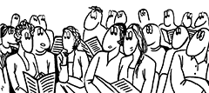
Громадські слухання
Форма участі членів територіальної громади у прийнятті рішень. Територіальна громада має право проводити громадські слухання, зустрічатися з депутатами відповідної ради та посадовими особами місцевого самоврядування, під час яких члени територіальної громади можуть заслуховувати їх, порушувати питання та вносити пропозиції щодо питань місцевого значення, що належать до відання місцевого самоврядування. Результати громадських слухань підлягають обов’язковому розгляду органом місцевого самоврядування.
Notes:
Участь громадянського суспільства є критично важливою для успіху викорінення корупції як суспільного феномену й утвердження цінності доброчесності. Ці напрями діяльності характерні зокрема для українських антикорупційних громадських організацій.

Slide 21
Уявлення громадян про їхню роль в процесі боротьби з корупцією
Дослідження «Стан корупції в Україні. Сприйняття, досвід, ставлення», основні тези:
Дані 2021 року свідчать, що корупція стала проблемою номер один для країни.
На прохання обрати найбільш згубний тип корупції серед політичної корупції на найвищому рівні, повсякденної чи корупції в бізнесі, респонденти рішуче називали політичну корупцію.
Українці все частіше зазначають, що корупцію не можна виправдати навіть у випадках, коли вона допоможе вирішити важливу особисту справу.
Усе більше українців вважають що саме державні органи є відповідальними за боротьбу з корупцією
Топ-5 сфер, в яких українці вважають корупцію найбільш поширеною у 2021 році, це:
митниця (55,1%)
суди (54,8%),
прокуратура (46,4%)
медична допомога (46,1%)
вирішення питань приватизації, власності на землю та землекористування (43,8%).
Notes:
Дослідження «Стан корупції в Україні. Сприйняття, досвід, ставлення», проведене у 2021 році, демонструє цікаві дані. Шість із десяти українців уважають, що корупція є дуже поширеною в суспільстві (63% респондентів). 93,5% назвали її однією з найсерйозніших проблем в Україні. Проте з року в рік проведення цього опитування зменшується кількість громадян, які фактично стикаються з вимаганням хабарів у своєму житті. Якщо у 2018 році їх було 36%, то у 2021-му – 19,4%. Крім цього, ще в одному показнику простежуємо позитивну динаміку:у 2015 році 19% громадян уважали, що корупція в більшій кількості випадків може бути виправдана, у 2021 році так відповіли лише 13%. Отже, ми бачимо, що в ситуації з протидією корупції в Україні є очевидний не стрімкий, проте сталий прогрес. Цікаво, що респонденти (67%) зазначили, що саме громадяни є найбільш зацікавленими в подоланні корупції. Проте лише 8,5% респондентів уважають, що громадяни мають активно боротись з корупцією. Ми бачимо парадоксальну ситуацію – українці попри усвідомлення шкоди корупції не беруть активної участі в боротьбі з нею. Насправді подібна тенденція є не тільки в Україні. У різних суспільствах громадяни усвідомлюють важливість проблеми корупції, але не обов’язково готові робити рішучі кроки для її подолання, а також нести відповідальність за ситуацію. З чим це може бути пов’язано? Дослідниця Моніка Баур пише про те, що, хоча інформаційні потоки про згубні наслідки корупції є потужними, реальні спроби знизити рівень корупції часто зазнають невдачі. Річ у тім, що вся антикорупційна система ґрунтується на одному базовому припущенні: громадяни не толеруватимуть корупцію й активно залучатимуться до боротьби проти будь-яких її проявів. Проте, як ми бачимо, це працює не завжди. І великий відсоток тих індивідів, які відзначають корупцію як важливу проблему, не завжди готові її розпізнати та дати відсіч. Важливо зазначити, що за відсутності суспільного тиску щодо реформ більшість спеціально впроваджених інститутів, спрямованих на підвищення прозорості та підзвітності, будуть не ефективними або й, навпаки, сприятимуть збереженню глибоко корумпованих систем. Останні дослідження свідчать про те, що готовність громадян інвестувати час і зусилля в колективні дії, як-от мобілізацію проти корупції, практикування доброчесних стратегій поведінки, є надзвичайно чутливою до того, чи роблять так само інші члени суспільства.

Slide 22
Умови для залучення громадян до боротьби з корупцією
Вимушена корупція — та, до якої людина долучається через потребу отримати справедливе ставлення до себе. Вимушена корупція буде підштовхувати людей до того, щоб повідомляти про неї та протидіяти їй, особливо, якщо інші будуть діяти так само і про це буде відомо.
Громадяни, які очікують, що більшість їхніх співгромадян, а також моніторингові механізми та системи покарання є корумпованими, будуть більше схильними підтримувати корупцію і матимуть менше мотивації до дій, спрямованих на боротьбу з корупцією. Разом з тим громадяни можуть мати значно вищий ступінь готовності до співпраці за певної умови – якщо так само чинитимуть їхні співгромадяни.
Участь громадянського суспільства є критично важливою для успіху викорінення корупції як суспільного феномену і утвердження цінності доброчесності. Проте ці дії будуть ефективними лише за умови взаємодії, співпраці та довіри до співгромадян.
Notes:
Для початку поговоримо про мотивацію членів суспільства як вдаватися до корупції, так і бути доброчесним. Існує два основні типи корупції: громадяни можуть долучатися до корупційних практик або для того, щоб отримати справедливе ставлення до себе, – тоді це «вимушена корупція», або щоб здобути особливі незаконні переваги – «корупція жадібності». Внаслідок цього відрізняється й характер цих форм корупції. Люди долучаються до вимушеної корупції, оскільки це для них становить єдиний можливий спосіб отримати необхідні послуги або уникнути зловживань (наприклад, отримати необхідне лікування), а за корупції жадібності – щоб отримати особливі переваги (наприклад, ціну нижче від ринкової). Залучення громадян до боротьби з корупцією можна розглядати як проблему множинної рівноваги колективної дії. Чимало благ вільного від корупції суспільства, якот вищий рівень економічного зростання, міцніша демократія та кращий стан довкілля, часто є і невиключними, і неконкурентними, а отже, можуть розглядатися як суспільні блага. Однак долучення до боротьби з корупцією неминуче поглинає скінченні особисті ресурси та в деяких контекстах може навіть бути вкрай небезпечним. Громадяни, що долучаються до антикорупційних зусиль, ризикують бути позбавленими необхідних державних послуг, втратити роботу та навіть потенційно власним життям. Теорії колективної дії вказують на важливість норм взаємності, репутації та довіри, що означає, що хоча б частково індивідуальні дії зазнають впливу очікувань щодо того, як діятимуть інші індивіди. Люди, які очікують, що більшість їхніх співгромадян, а також моніторингові механізми та системи покарання є корумпованими, будуть більше схильними підтримувати корупцію й менше мотивованими до дій, спрямованих на боротьбу з корупцією. Водночас громадяни можуть мати значно вищий ступінь готовності до співпраці за певної умови – якщо так само чинитимуть їхні співгромадяни. Можемо зробити висновок про те, що участь громадянського суспільства є критично важливою для успіху викорінення корупції як суспільного феномена й утвердження цінності доброчесності. Проте ці дії будуть ефективними лише за умови взаємодії, співпраці та довіри до співгромадян.

Slide 23
Завдання та виклики для громадських активістів
Труднощі, які перешкоджають практичній діяльності громадськості у боротьбі з корупцією в Україні:
відсутність підтримки з боку органів влади
недосконале законодавче закріплення прав та обов'язків громадськості.
Недостатня фінансова підтримка для статутної діяльності організації.
Незацікавленість представників уряду і у висвітленні корупційних діянь, які напряму роблять ці проблеми прозорими. Тобто між урядом та громадськими організаціями може відбуватись конфронтація
Після початку повномасштабного вторгнення росії в Україну у громадських організацій зʼявилися нові виклики. Відповідно до результатів опитування «Центру розвитку громад» численна кількість організацій, які втратили свої місця для безпосередньої реалізації діяльності, офіси та таке інше.

Slide 24
Чинним законодавством України передбачено та забезпечено використання таких інструментів партисипації та впливу громадськості на владу:

Slide 25
Загальні збори громадян
Форма безпосередньої участі громадян у розв’язанні питань місцевого значення. Рішення, які приймаються на загальних зборах, повинні враховуватися місцевими радами в їхній діяльності.
Викладена в письмовій формі пропозиція про розгляд місцевою радою (сільською, селищною, міською) та/або її виконавчим комітетом проєкту рішення з питань, що належать до її повноважень.
Місцеві ініціативи
Форма участі членів територіальної громади у прийнятті рішень. Територіальна громада має право проводити громадські слухання, зустрічатися з депутатами відповідної ради та посадовими особами місцевого самоврядування, під час яких члени територіальної громади можуть заслуховувати їх, порушувати питання та вносити пропозиції щодо питань місцевого значення, що належать до відання місцевого самоврядування. Результати громадських слухань підлягають обов’язковому розгляду органом місцевого самоврядування.
Громадські слухання

Slide 26
Органи самоорганізації населення
Сільські, селищні, міські, районні в місті (у разі їхнього створення) ради можуть дозволяти за ініціативою жителів створювати будинкові, вуличні, квартальні та інші органи самоорганізації населення та наділяти їх частиною власної компетенції, фінансів, майна.
Нова форма звернення до органу державної влади чи органу місцевого самоврядування з питання, що належить до його компетенції. Подається через сайт відповідного суб’єкта владних повноважень, або вебсторінку громадського об’єднання, де надалі будуть збиратися підписи на підтримку такого клопотання.
Електронна петиція
Одна з найефективніших форм співпраці з владою. Саме на засіданнях можна детальніше розглянути потрібне питання, навести всі необхідні аргументи та заручитися підтримкою депутатів-членів комісії. Участь у сесіях рад ще й у присутності представників медіа, які фіксують кожне слово, депутати швидше йдуть на поступки у розв’язанні тієї чи іншої проблеми, сприяє позитивному вирішенню питання.
Участь у роботі депутатських комісій та сесіях рад

Slide 28
Практичні приклади:
Важливо пам’ятати, що представники та представниці вразливих груп, наприклад ті, які проживають у сільській місцевості, на території вздовж «лінії зіткнення», жінки та чоловіки старшого віку, можуть мати обмежений доступ до онлайн-ресурсів і потребують додаткової підтримки для створення рівних умов доступу.
Наприклад, можливості публічного доступу до інтернету або наявності альтернативних можливостей участі.
громадянин звертається до муніципальної влади міста з приводу проблеми, якою нехтує комунальна служба;
громадянин бажає отримати роз’яснення дій підлеглих від начальника департаменту, відділу, бо вважає, що вони вчинили правопорушення;
громадянин ініціює питання зміни назви вулиці.

Slide 29
Зустрічі керівників та посадових осіб місцевих рад з населенням
Доволі ефективна форма роботи, що активізує діяльність громад, підвищує відповідальність посадових осіб. Зустріч із населенням – безпосередній шлях до відкритого діалогу, що підвищує шанси на успішне розв’язання проблем.
Надає можливість продемонструвати депутатам суть проблеми наочно та обговорити шляхи її розв’язання. А завдяки медіа – надати проблемі розголосу.
Виїзди депутатів разом з працівниками медіа на місця
Передбачають залучення громадян до участі в управлінні державними справами, надання можливості їхньому вільному доступу до інформації про діяльність органів виконавчої влади, а також забезпеченню гласності, відкритості та прозорості діяльності зазначених органів. Можуть бути ініційовані як органом влади, так і громадськістю.
Консультації з громадськістю

Slide 30
Звернення громадян
Закон України «Про звернення громадян» передбачає право кожного громадянина України звернутися до органів державної влади, місцевого самоврядування, об’єднань громадян, підприємств, установ, організацій, незалежно від форм власності, медіа, посадових осіб відповідно до їхніх функціональних обов’язків із зауваженнями, скаргами та пропозиціями, що стосуються їхньої статутної діяльності, заявою або клопотанням з реалізації своїх соціально-економічних, політичних та особистих прав і законних інтересів та скаргою про їхнє порушення. Таке звернення має бути розглянуто протягом місяця, а заявнику надано відповідь. А ті, які не потребують додаткового вивчення, - невідкладно, але не пізніше п'ятнадцяти днів від дня їх отримання.За необхідності термін може бути подовжено до 45 днів.
Може бути:
• усним – на особистому прийомі або за допомогою засобів телефонного зв’язку через визначені контактні центри, телефонні «гарячі лінії» та записується (реєструється) посадовою особою;
• письмовим.

Slide 31
Передбачений ще один вид звернень – запит на інформацію – це прохання особи до розпорядника інформації надати публічну інформацію, що знаходиться у його володінні.
Своєю чергою, публічна інформація – це показана та задокументована будь-якими засобами та на будь-яких носіях інформація, яка була отримана або створена у процесі виконання суб’єктами владних повноважень своїх обов’язків, передбачених чинним законодавством, або яка знаходиться у володінні суб’єктів владних повноважень, інших розпорядників публічної інформації, визначених цим законом.
Відтак звернення та запит на інформацію відрізняються між собою, в першу чергу, своїм змістом: запит – прохання надати інформацію, звернення – прохання вчинити певні дії, викладені у пропозиціях, заявах чи скаргах.
Ще однією основною відмінністю, що має практичне значення, є термін надання відповіді. На запити – 5 робочих днів, на звернення – 30 календарних днів.

Slide 32
Під зверненнями громадян слід розуміти викладені в письмовій або усній формі пропозиції (зауваження), заяви (клопотання) і скарги. Пропозиція (зауваження) - звернення громадян, де висловлюються порада, рекомендація щодо діяльності органів державної влади і місцевого самоврядування, депутатів усіх рівнів, посадових осіб, а також висловлюються думки щодо врегулювання суспільних відносин та умов життя громадян, вдосконалення правової основи державного і громадського життя, соціально-культурної та інших сфер діяльності держави і суспільства. Заява (клопотання) - звернення громадян із проханням про сприяння реалізації закріплених Конституцією та чинним законодавством їх прав та інтересів або повідомлення про порушення чинного законодавства чи недоліки в діяльності підприємств, установ, організацій незалежно від форм власності, народних депутатів України, депутатів місцевих рад, посадових осіб, а також висловлення думки щодо поліпшення їх діяльності. Клопотання - письмове звернення з проханням про визнання за особою відповідного статусу, прав чи свобод тощо. Скарга - звернення з вимогою про поновлення прав і захист законних інтересів громадян, порушених діями (бездіяльністю), рішеннями державних органів, органів місцевого самоврядування, підприємств, установ, організацій, об'єднань громадян, посадових осіб.

Slide 33
Вимоги до звернення
У зверненні має бути зазначено прізвище, ім’я, по батькові, місце проживання громадянина, викладено суть порушеного питання, зауваження, пропозиції, заяви чи скарги, прохання чи вимоги. Письмове звернення повинно бути підписано заявником (заявниками) із зазначенням дати. В електронному зверненні також має бути зазначено електронну поштову адресу, на яку заявнику може бути надіслано відповідь, або відомості про інші засоби зв’язку з ним. Застосування кваліфікованого електронного підпису при надсиланні електронного звернення не вимагається.
Звернення, оформлене без дотримання зазначених вимог, повертається заявнику з відповідними роз’ясненнями не пізніш як через десять днів від дня його надходження.
Якщо питання, порушені в одержаному органом державної влади, місцевого самоврядування, підприємствами, установами, організаціями незалежно від форм власності, об'єднаннями громадян або посадовими особами зверненні, не входять до їх повноважень, воно в термін не більше п'яти днів пересилається ними за належністю відповідному органу чи посадовій особі, про що повідомляється громадянину, який подав звернення.

Slide 34
Звернення, оформлені належним чином і подані у встановленому порядку, підлягають обов'язковому прийняттю та розгляду.
Забороняється відмова в прийнятті та розгляді звернення з посиланням на політичні погляди, партійну належність, стать, вік, віросповідання, національність громадянина, незнання мови звернення.
Звернення розглядаються і вирішуються у термін не більше одного місяця від дня їх надходження, а ті, які не потребують додаткового вивчення, - невідкладно, але не пізніше п'ятнадцяти днів від дня їх отримання.

Slide 35
Громадська експертиза
Громадська експертиза діяльності органів виконавчої влади є складовою механізму демократичного управління державою. Громадськість через власні асоціації, об’єднання таким чином долучається до оцінювання результатів впровадження суспільної (державної) політики. Аналізуючи діяльність органів влади, вносячи свої пропозиції, інститути громадянського суспільства таким чином сприяють покращенню чинної суспільної (державної) політики або ініціюють формування чи перегляд такої політики.
Орган який створює певна державна структура, органи виконавчої влади на місцях або органи місцевого самоврядування для поглиблення консультацій, отримання експертної думки або думки громадськості з необхідних питань. Різноманітні громадські ради, координаційні ради, міжсекторальні робочі групи, інші структури, що створюються на базі органів влади «стаціонарно» або для розв’язання конкретних проблем, безпосереднього впливу на владу не мають, однак можуть надавати певні рекомендації при розв’язанні того чи іншого питання та, найголовніше, тримають потрібну тему на слуху членів громади.
Консультативно-дорадчий орган
Для реалізації наданих повноважень місцеві ради мають право залучати вчених, спеціалістів, представників громадськості до проведення перевірок, підготовки та розгляду питань, що є в компетенції місцевих рад, а також залучати громадян, суб’єктів господарювання, їхні об’єднання, наукові установи та консультативно-дорадчі органи, створені при органах державної влади та місцевого самоврядування для представлення інтересів громадян і суб’єктів господарювання, підготовки аналізів регуляторного впливу та виконання заходів із відстеження результативності регуляторних актів.
Залучення преставників громадськості як експертів

Slide 36
Партисипація не є новим явищем, участь громадян у прийнятті рішень є основою прямої (або ж партисипативної) демократії.
Громадянська участь – це визначення з соціальних наук, яке стосується різних механізмів вираження думки громадськості, і дозволяє громаді чинити вплив на суспільні рішення.
Учасницьке прийняття рішень може бути застосоване в будь-якій сфері соціальної активності, включаючи економіку, політику, управління, культуру та сім’ю.
Партисипативне врядування має велику цінність, оскільки підсилює просоціальне мислення, уможливлює більш інклюзивне залучення громадян, надає реальної значимості громадянству.

Slide 37
Комунікація як механізм налагодження контактів з громадськістю
Термін “комунікація” у державному управлінні визначається як рух інформації; інструмент діалогу між учасниками управлінського процесу; складова процесу взаємодії влади і громадянського суспільства.
Державне управління не може існувати без комунікації, як форми взаємодії різноманітних суб’єктів і об’єктів управління, оскільки демократичний режим потребує погодження позицій у постійному діалозі між владою і громадськістю. Комунікації інформують населення і владні структури та інститути громадянського суспільства, дозволяють видавати накази, ухвалювати законодавчі акти, переконувати людей.

Slide 38
Особливо актуальні проблеми комунікації на рівні місцевих органів влади (МОВ), тому що саме на місцях має забезпечуватися конституційне право громадян на інформацію. Саме тут відбувається налагодження контактів влади з цільовими аудиторіями населення, узгодження надання публічних послуг з потребами громадян, здійснення контролю якості цих послуг та оперативне реагування на зміни в інформаційному просторі.
Одне з головних завдань МОВ – надання публічних (громадських, муніципальних, соціальних, адміністративних, управлінських та ін.) послуг населенню з метою забезпечення задоволення його потреб у різноманітних сферах життєдіяльності. Реалізація зазначених завдань, в свою чергу, потребує відповідного комунікативного забезпечення. Саме інформація і комунікація виступають основою процесу надання послуг.
Комунікації – це обмін інформацією між двома і більше людьми, спілкування, передача інформації від людини до людини в процесі діяльності.
Комунікаційний процес – процес обміну інформацією між двома чи більше людьми, в результаті якого відбувається не тільки прийняття інформації одержувачем, а й її розуміння. В теорії управління під комунікацією розуміють процес обміну інформацією між двома або більше особами, який забезпечує їх взаєморозуміння. Основною метою комунікаційного процесу є забезпечення розуміння інформації, що є предметом обміну, тобто повідомлень. Відповідно головне завдання – забезпечення ефективного обміну інформацією.
Інформація – дані, що знижують рівень невизначеності наших знань про об’єкт управління і його зовнішнє оточення. Вона виступає невід’ємним елементом ефективного управління організаційно-економічними процесами взагалі і підприємницькою діяльністю зокрема. Головне призначенні інформації – це відображення всіх змін, що відбуваються у суспільстві, державі, навколишньому середовищі в результаті здійснення певних подій і явищ. Отже, інформація є головним ресурсом, за допомогою якого організація має можливості розвиватися, зміцнювати свої позиції на ринку.

Slide 39
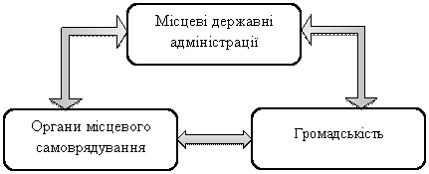
В системі МОВ можна виділити дві інформаційно-комунікативні системи: внутрішню (комунікації, що забезпечують взаємодію суб’єктів різних рівнів управління, підрозділів, посадовців шляхом налагодження комунікаційних каналів в процесі особливих контактів, обміну документацією, функціонування електронних засобів зв’язку і т.п.) і зовнішню (комунікації МОВ з органами влади, у підпорядкуванні яких вони знаходяться, наприклад, для районних держадміністрацій – обласні держадміністрації, для облдержадміністрацій – виконавчі органи центрального рівня, а також різні групи громадськості).
В загальному абстрактному вигляді на рівні МОВ комунікативні процеси складаються між декількома учасниками : місцевими державними адміністраціями (МДА) й підрозділами центральних органів виконавчої влади (ЦОВВ), органами місцевого самоврядування (ОМС), що реалізують делеговані державою повноваження, та громадськістю.
Безумовно, поділ системи МОВ на три групи учасників (МДА, ОМС, громадськість) є дещо умовним і схематично спрощеним. Перелік учасників реалізації місцевої влади є значно ширшим. Сама система МОВ має складну структуру, до якої входять: обласні і районні державні адміністрації, обласні і місцеві підрозділи центральних органів виконавчої влади, обласні, районні, міські, районні у містах, селищні та сільські ради. Поняття громадськості включає індивідів та соціальні групи, наприклад, такі, як: споживачі публічних послуг, постійні комісії відповідних рад (в межах повноважень), осередки політичних партій, рухів, громадські і релігійні об’єднання, колективи навчальних закладів, підприємств, науково-дослідних, проектних та інших установ, організацій, фізичні та юридичні особи, громадяни та інші особи в Україні, засоби масової інформації, бізнесові структури тощо, тобто державні інституції та групи впливу, які безпосередньо чи опосередковано впливають на функціонування системи МОВ.

Slide 40
Комунікація як механізм налагодження контактів з громадськістю
Відкритість
Прозорість
Підзвітність
Орган місцевої влади має постійно та регулярно роз’яснювати цілі, завдання, принципи реалізації державної політики, висвітлювати свою діяльність, створювати зрозумілу систему внутрішніх зв’язків та компетенцій, відповідати на запити громади, бути відповідальним та підзвітним громадянам. Задля цього орган місцевої влади має вчасно надавати ту інформацію, яка допомагає розуміти процеси, що відбуваються у сфері його відповідальності.
Орган місцевої влади відповідає за створення таких комунікаційних процесів, які дозволять громадянам зрозуміти механізми прийняття рішень, та, що особливо важливо, вплив цих рішень на життя та безпеку населення.
Регулярне та чесне звітування перед людьми про результати роботи органу влади.

Slide 41
Комунікація як механізм налагодження контактів з громадськістю
Партнерство
Стратегічність
Толерантність
Влада повинна налагодити партнерські стосунки з усіма зацікавленими суб’єктами – установи, заклади, лідери думок, активісти, журналісти та інші. Таке партнерство допоможе зрозуміти потреби всіх зацікавлених осіб чи цільових аудиторій при ухваленні рішень.
Люди мають знати не лише про те, що планується через місяць.
Громадянам мають бути представлені довгострокові плани та забезпечено вчасне інформування про зміни.
Постійний зв’язок для розуміння, як ті чи інші дії сприймаються населенням.
Влада толерантно ставиться до тих, хто має інакші думки та погляди. Влада сприймає інакшість і прислуховується до різних точок зору.

Slide 42
Комунікація як механізм налагодження контактів з громадськістю
Об'єктивність
Оперативність і своєчасність
Результативність
Орган місцевої влади має постійно та регулярно роз’яснювати цілі, завдання, принципи реалізації державної політики, висвітлювати свою діяльність, створювати зрозумілу систему внутрішніх зв’язків та компетенцій, відповідати на запити громади, бути відповідальним та підзвітним громадянам. Задля цього орган місцевої влади має вчасно надавати ту інформацію, яка допомагає розуміти процеси, що відбуваються у сфері його відповідальності.
Влада має рівний підхід до всіх, жителів громад та враховує різні погляди й думки, зокрема діаметрально протилежні.
У комунікаційній сфері результатом є донесення важливих повідомлень до людей та отримання зворотної реакції на дії влади.

Slide 43
Комунікація як механізм налагодження контактів з громадськістю
Адресність
Достовірність
Доступність
Креативність
Влада працює не з населенням взагалі, а з конкретними людьми, тому завжди враховує різність цільових аудиторій, їхні потреби, очікування, переваги, страхи та інше.
Влада працює з фактами, надає фактичну інформацію, яка має важливе значення для громадян.
Інформація надається зрозумілою мовою у зрозумілій формі, що допомагає швидкота легко сприймати інформацію.
Врахування нових форматів та засобів донесення інформації до різних груп громадян

Slide 44
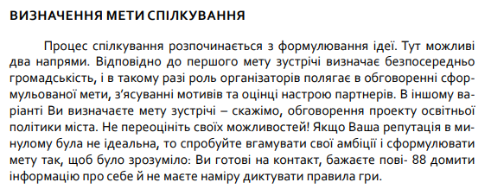
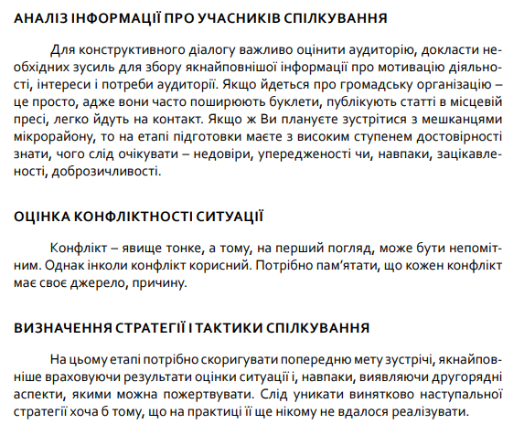

Slide 45
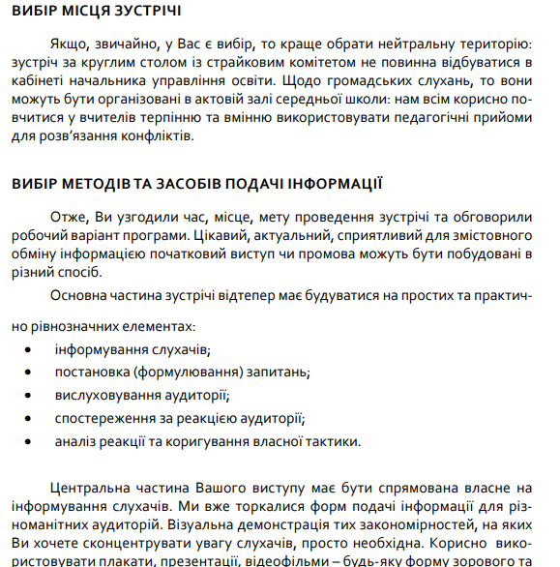
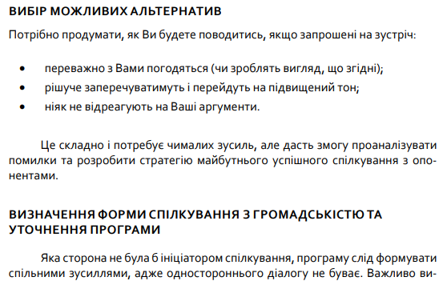
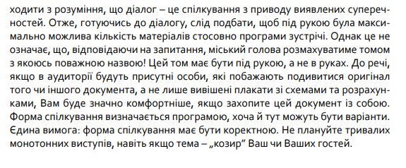

Slide 46
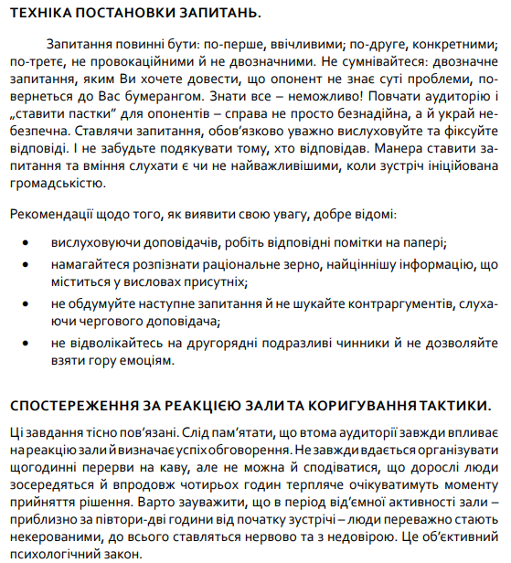
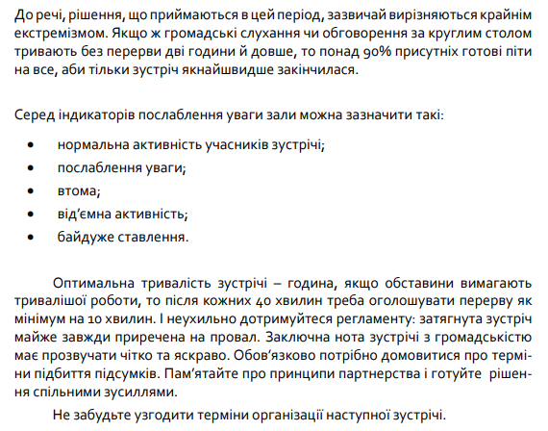

Slide 47
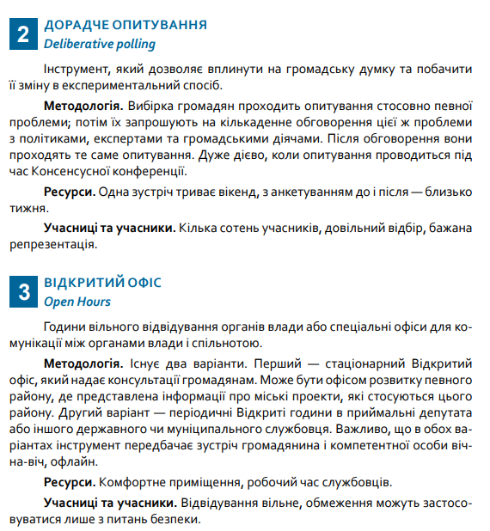
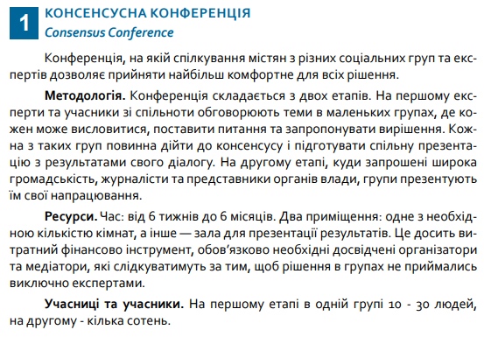

Slide 48
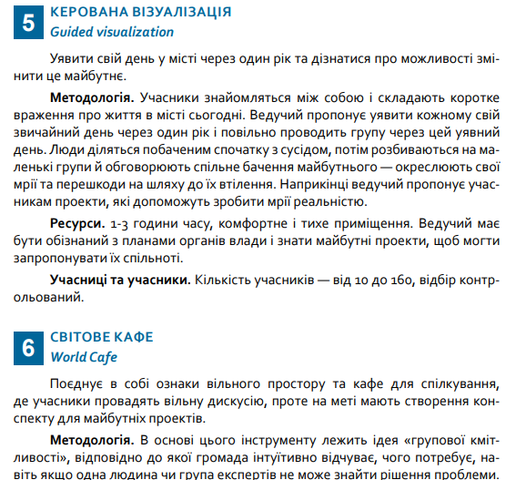
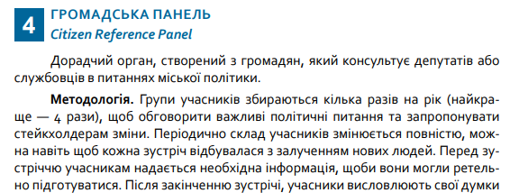
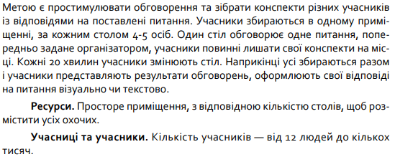

Slide 49
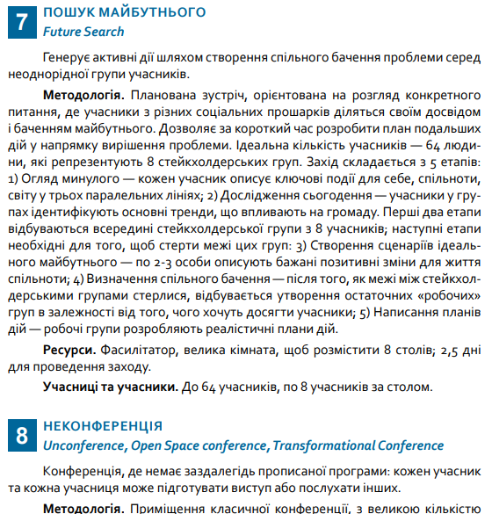
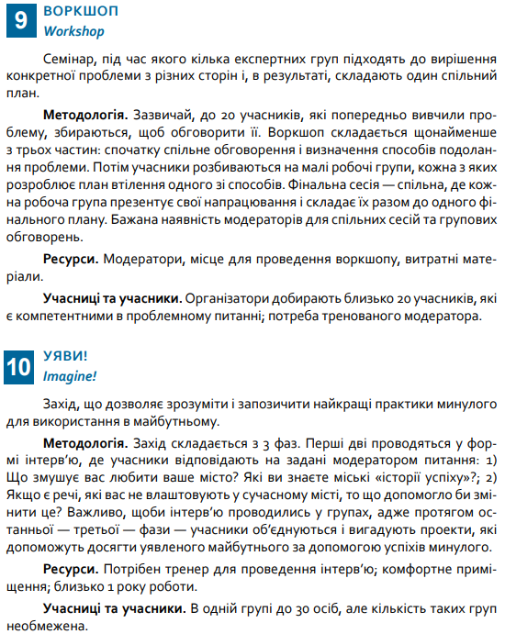

Slide 50
